Slide 1
Future Software Engineers - FSE K09
Đồ thị
Notes:
Tiếp nối cây
Chủ đề khó, >= Medium

Slide 2
Content
[FSE] Đồ thị
Đồ thị
Bài toán tìm đường - DFS/BFS
Bài tập
Notes:
Buổi này mình sẽ nói về những bài toán cơ bản nhất trên đồ thị.
Bao gồm duyệt đồ thị, tìm đường đi, tìm đường đi ngắn nhất trên đồ thị (có hướng/vô hướng)
Các bài toán về thành phần liên thông (vô hướng)
Sắp xếp topo (có hướng).
Có 2 bài toán hơi advanced một chút (ít hỏi) là bài toán tìm đường đi ngắn nhất, và cây khung nhỏ nhất, mình sẽ để vào buổi 13 (heap) hoặc 16.

Slide 3
1. Đồ thị
Graphs

Slide 4
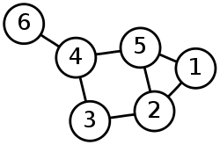
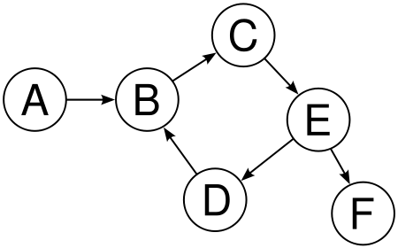
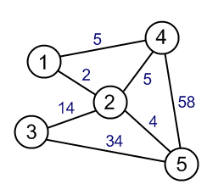
1.1. Đồ thị là gì?
[FSE] Đồ thị
Đồ thị (graph) G = (V, E) bao gồm tập các đỉnh (vertex/node) V và tập các cạnh (edge) E nối giữa các đỉnh đó.
Các cạnh có thể có hướng hoặc vô hướng. Đồ thị với cạnh vô hướng/có hướng gọi là đồ thị vô/có hướng (undirected/directed graph).
Các cạnh có thể có trọng số hoặc không có trọng số. Đồ thị với cạnh không/có có trọng số được gọi là đồ thị không/có trọng số (weighted/unweighted graph).
Notes:
Trên hình: 1) Đồ thị vô hướng không có trọng số, 6 đỉnh 7 cạnh
2) Đồ thị có hướng không có trọng số, 6 đỉnh 6 cạnh
3) Đồ thị vô hướng có trọng số.
Buổi hôm nay: Làm việc với 1) và 2). Với 3): bài toán tìm đường đi với trọng số nhỏ nhất, cây khung nhỏ nhất → các buổi sau
Trường hợp tổng quát của cây. Cây là đồ thị N đỉnh N - 1 cạnh. Đồ thị đơn có thể có 0 → N*(N - 1)/2 cạnh. Đồ thị đơn: giữa 2 đỉnh có nhiều nhất 1 cạnh. Giữa 2 đỉnh có thể có nhiều đường đi

Slide 5
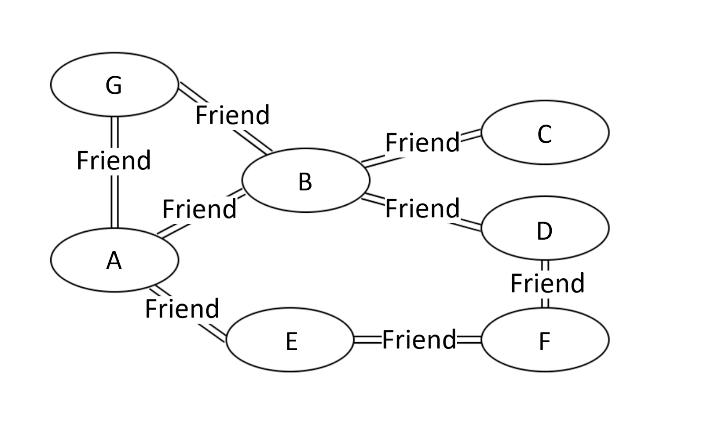
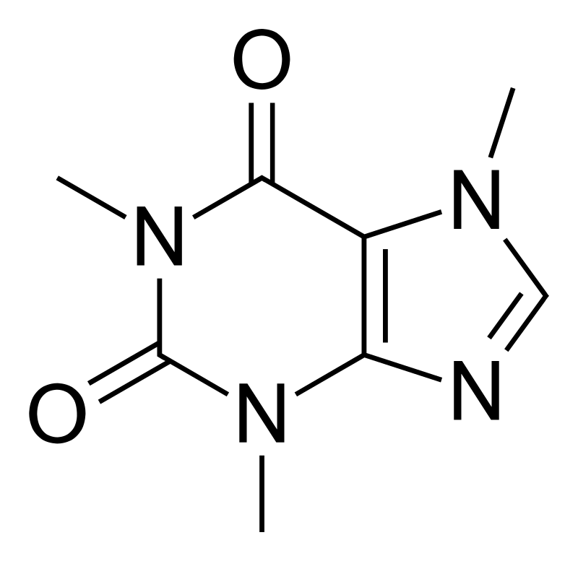
Ví dụ về đồ thị
[FSE] Đồ thị
Mạng xã hội. Đỉnh là user, cạnh là quan hệ bạn bè/theo dõi.
Mạng trích dẫn bài báo khoa học. Đỉnh là bài báo, cạnh là quan hệ trích dẫn.
Mạng phân tử. Đỉnh là [?], cạnh là [?]
Đồ thị khác với cây như thế nào?
Notes:
Trong những đồ thị trên, những đồ thị nào có/không có trọng số? Những đồ thị nào có hướng/vô hướng?
Cây là đồ thị. Nhưng đồ thị chưa chắc đã là cây. Với cây, có duy nhất 1 đường đi giữa mọi cặp đỉnh. Với đồ thị, cố thể có 0, 1, hoặc nhiều đường đi giữa 2 đỉnh bất kì.
Cây với n đỉnh sẽ có n - 1 cạnh. Đồ thị n đỉnh có thể có bao nhiêu cạnh cũng được.

Slide 6
Khái niệm cơ bản: Bậc, Kề, Đường đi, Chu trình
[FSE] Đồ thị
Xét một cạnh e = (u, v). Ta nói u và v là hai đỉnh kề nhau (adjacent).
Với đồ thị có hướng, bậc ra (outdegree) của đỉnh u là số cạnh đi ra từ đỉnh u. Bậc vào (indegree) của đỉnh u là số cạnh đi vào đỉnh u. Với đồ thị có hướng, bậc (degree) của u là số cạnh nối tới u.
Một dãy các đỉnh (u1, …, uk) sao cho (u_{i - 1}, u_i) thuộc E được gọi là đường đi (path) trên đồ thị. Đường đi bắt đầu và kết thúc ở cùng một đỉnh được gọi là chu trình (cycle).
Notes:
Trên: (6, 5) là hai đỉnh kề nhau
Bậc ra của A = 1, bậc vào = 0
Bậc của 6 = 1
Bậc của 2 = 3
Dãy đỉnh: (6, 4, 5) là đường đi. (6, 4, 2) không phải.
Dãy đỉnh :(A, B, C) là đường đi. (C, B, A) không phải.
(1, 2, 5), (B, C, E, D, B) là chu trình.
Cũng là lý do tại sao code DFS/BFS trên đồ thị khác với cây.

Slide 7
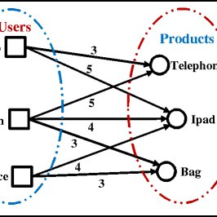
KNCB: liên thông, đồ thị hai phía
[FSE] Đồ thị
Đồ thị G được gọi là liên thông (connected) nếu giữa hai đỉnh bất kì có tồn tại đường đi.
DAG: do thi co huong khong co chu trinh → co sap xep topo
Đồ thị G vô hướng gọi là hai phía (bipartite graph) nếu như tập đỉnh của nó có thể chia làm hai tập rời nhau X, Y sao cho tat ca cac canh deu di tu X den Y hoac tu Y den X.
Ví dụ về đồ thị hai phía: User-Product Recommendation Graph
Notes:
Trên liên thông, dưới không
Dưới cùng: đồ thị vô hướng hai phía có trọng số

Slide 8
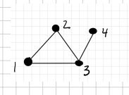
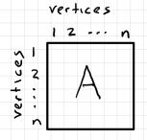
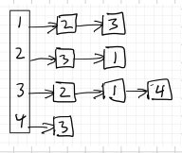
Biểu diễn đồ thị
[FSE] Đồ thị
Ma trận kề (Adajency matrix): A[i, j] = 1 nếu (i, j) thuộc E, = 0 nếu không phải.
Danh sách kề (Adjacency list): Với mỗi đỉnh u, tập các cạnh kề với u được biểu diễn dưới dạng list
Danh sách cạnh (Edge list): Liệt kê tất cả các cạnh của G bằng một list.
[(1, 2), (1, 3), (2, 3), (3, 4)]

Slide 9
So sánh các phương pháp biểu diễn đồ thị
[FSE] Đồ thị
Thao tác/CTDL | Adj Matrix | Adj List | Sorted Edge List
Constructor | O(|V|^2) = O(n^2) | O(|E|) = O(m) | O(|E|)
Tìm deg(u) | O(|V|) | O(1) | O(|E|)
Liệt kê các đỉnh kề của u | O(|V|) | O(deg(u)) | O(|E|)
Liệt kê tất cả các cạnh | O(|V|^2) | O(|E|) | O(|E|)
Kiểm tra (u, v) có kề nhau không? | O(1) | O(deg(u)) (*) | O(|E|)
Cạnh nhỏ nhất | O(|V|^2) | O(|E|) | O(1)
Space | O(|V|^2) | O(|E|) | O(|E|)
Notes:
Sử dụng Adjacency List cho 90% bài toán.
(*) có thể sử dụng Adjacency Set
Sorted Edge List: sử dụng cho bài toán tìm cây khung nhỏ nhất
|V| là số lượng đỉnh, |E| là số lượng cạnh
Don do thi (giua 2 dinh co toi da 1 canh) so canh m <= n*(n - 1)/2

Slide 10
2. Bài toán tìm đường đi, DFS/BFS
Path Finding Problem
Notes:
Khi nói tìm đường đi mà không nói gì thêm, mặc định là đường đi không có chu trình.
Khác với duyệt cây: cần thêm 1 hashmap visited

Slide 11
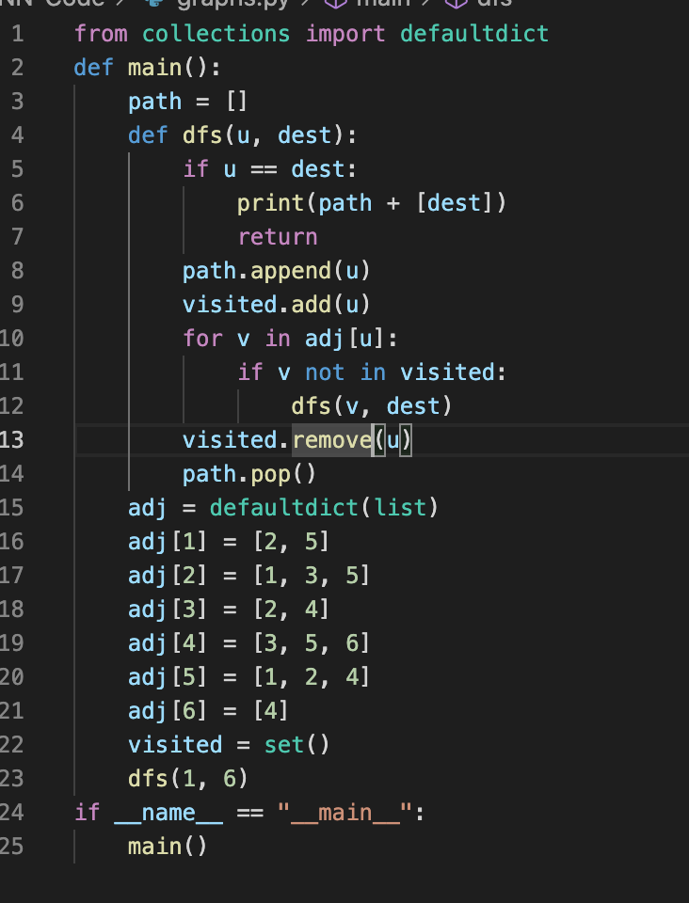
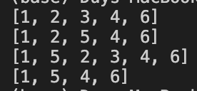
2.1. Depth-First Search (DFS)
[FSE] Đồ thị
DFS có thể được sử dụng để giải bài toán: Có hay không đường đi từ đỉnh u đến đỉnh v? Nếu có, in ra một trong số đó!
Notes:
Khác biệt với cây ở chỗ: phải dùng visited hash map. Bởi vì đồ thị có thể có chu trình!
Tìm tất cả các đường đi từ đỉnh 1 đến 6, và in ra,
Độ phức tạp: O(|V| + |E|), space: O(|V|)

Slide 12
2.2. Breadth First Search (BFS)
[FSE] Đồ thị
Có thể sử dụng BFS để tìm đường đi ngắn nhất giữa hai cặp đỉnh trên đồ thị không có trọng số
Ví dụ: tìm đường đi ngắn nhất từ 1->4
Queue = [1], dist = 0
Queue = [2, 5], dist = 1
Queue = [3, 4], dist = 2
Queue = [6], dist = 3
Notes:
BFS dùng để tìm đường đi ngắn nhất.
Lý do: tính chất của BFS – thăm các node theo level (độ sâu) tính từ gốc. Các nút gần gốc hơn sẽ được thăm trước.
Khác biệt với cây ở chỗ: phải dùng visited hash map
Độ phức tạp: O(|V| + |E|), O(|V|)

Slide 13
Livecoding: Path Finding on Graphs
[FSE] Đồ thị
https://leetcode.com/problems/all-paths-from-source-to-target/
https://leetcode.com/problems/shortest-path-in-binary-matrix/
https://leetcode.com/problems/is-graph-bipartite/
Notes:
Nếu tìm đường đi (cần in ra đường đi): nên dùng DFS
Nếu tìm khoảng cách ngắn nhất: nên dùng BFS

Slide 14
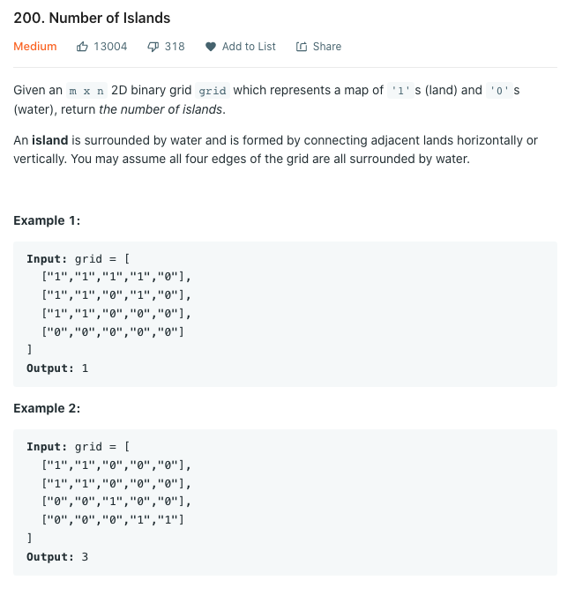
2.3. Tìm thành phần liên thông trên đồ thị vô hướng
[FSE] Đồ thị
Bài toán: Liệt kê các thành phần liên thông trên đồ thị?
Cách làm: DFS/BFS
Notes:
Thành phần liên thông (TPLT) là một tập các đỉnh sao cho tồn tại đường đi giữa hai đỉnh bất kì
Ví dụ (bên hình): số đảo = số TPLT
Number of Islands: bài toán kinh điển!

Slide 15
Livecoding
[FSE] Đồ thị
https://leetcode.com/problems/number-of-islands/
https://leetcode.com/problems/surrounded-regions/description/

Slide 16
Homework

Slide 17
Homework
[FSE] Đồ thị
1. https://leetcode.com/problems/max-area-of-island/ (dfs/bfs)
2. https://leetcode.com/problems/possible-bipartition/ (bipartite)
3. https://leetcode.com/problems/clone-graph/

